Slide 1
Audit Carrefour
Magasin: Teniour
Le 18 décembre 2017
Mme Meriam CHOUCHENE

Slide 2
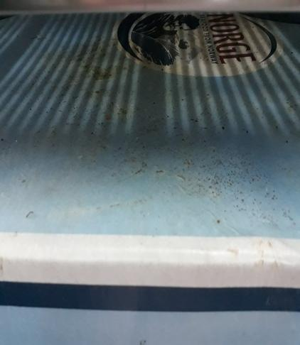
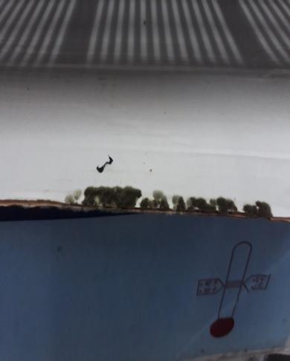
fromage charcuterie: les paquets de bacalao présentent des piqûres de moisissures sur l’emballage externe

Slide 3
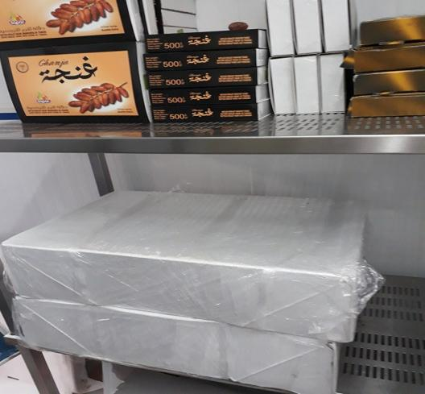
FLEG: stockage des paquets de dattes à proximité des paquets de bacalao

Slide 4
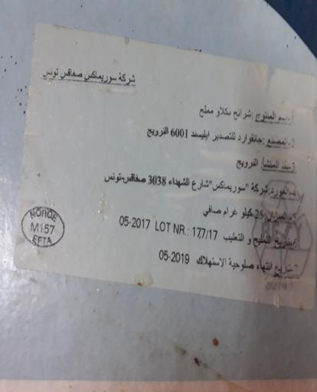
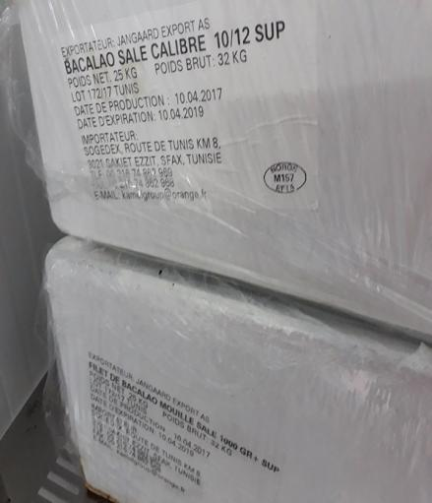
Absence d’indication du mode de conservation sur les étiquettes d’origine des filets de bacalao

Slide 5
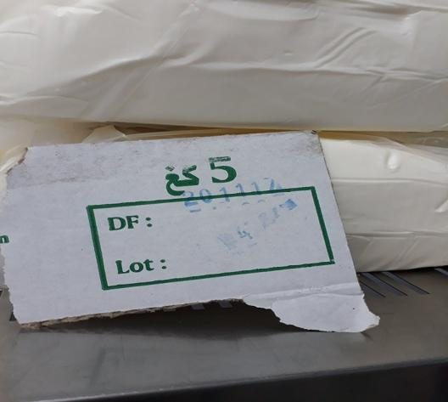
Fromage/ charcuterie: les morceaux de beurre déballés sont indiqués uniquement par la date de fabrication et le lot.

Slide 6
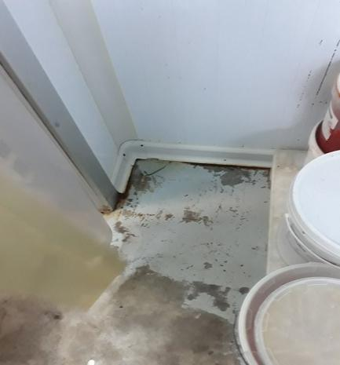
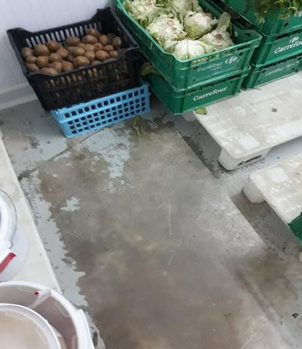
FLEG: le revêtement du sol de la chambre froide est écaillé, présence de rouille sur les bordures des murs.

Slide 7
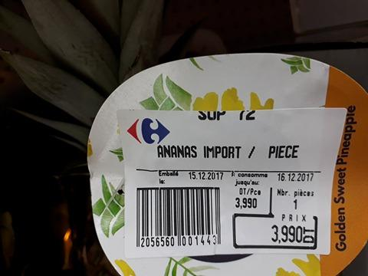
FLEG: dépassement de la DLC d’ananas import indiquée sur l’étiquette UHD

Slide 8
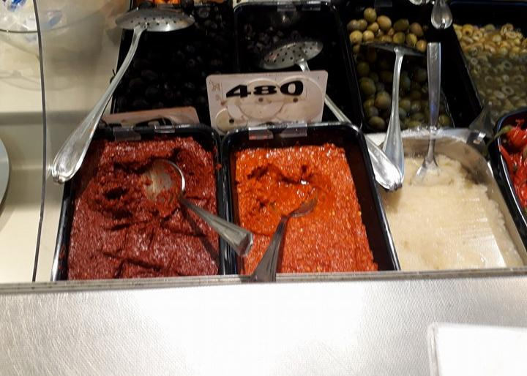
FLEG: les bacs de harissa ne sont pas protégés

Slide 9
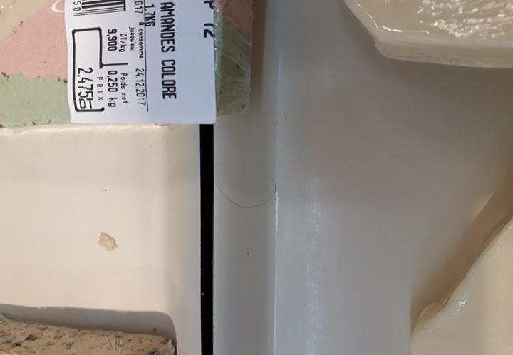
Fromage/ charcuterie: présence d’un cheveux sur le plateau d’exposition du beurre.

Slide 10
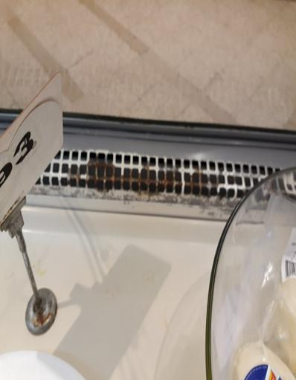
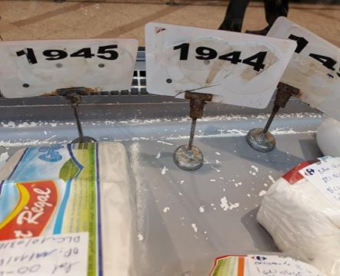
Fromage/charcuterie: présence de rouille sur le revêtement du meuble et sur les chevalets

Slide 11
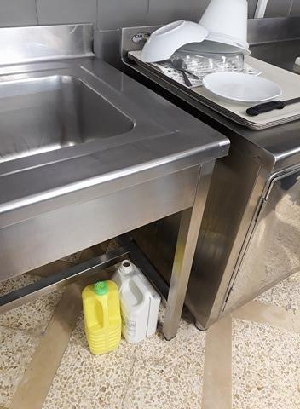
Fromage/ charcuterie: désinfection du matériel de découpe par l’eau de javel.

Slide 12
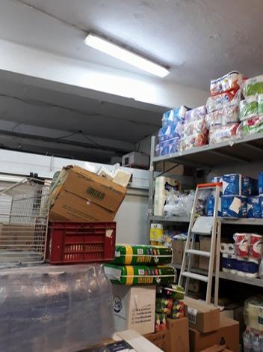
PGC: réserve encombrée et mal rangée

Slide 13
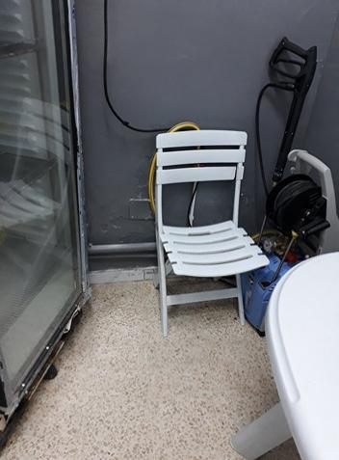
Salle de pause: L’installation du dispositif d’eau sous pression à ce niveau.

Slide 14
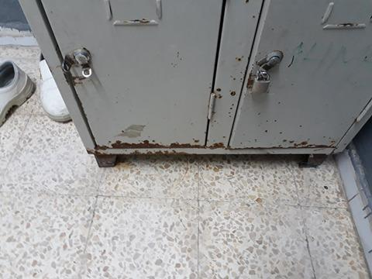
Vestiaires: les casiers sont rouillés

